Slide 1
Dall’Euro 3 all’elettrico: cosa dicono i dati
La GREENBOX: l’uso della telematica per un nuovo paradigma di sostenibilità
PROF. SERGIO MATTEO SAVARESI, POLITECNICO DI MILANO
Tavola rotonda “Sostenibilità sociale, economica e ambientale della transizione nella mobilità - le evidenze dei dati”
(Bruxelles, 5/12/2023)

Slide 2
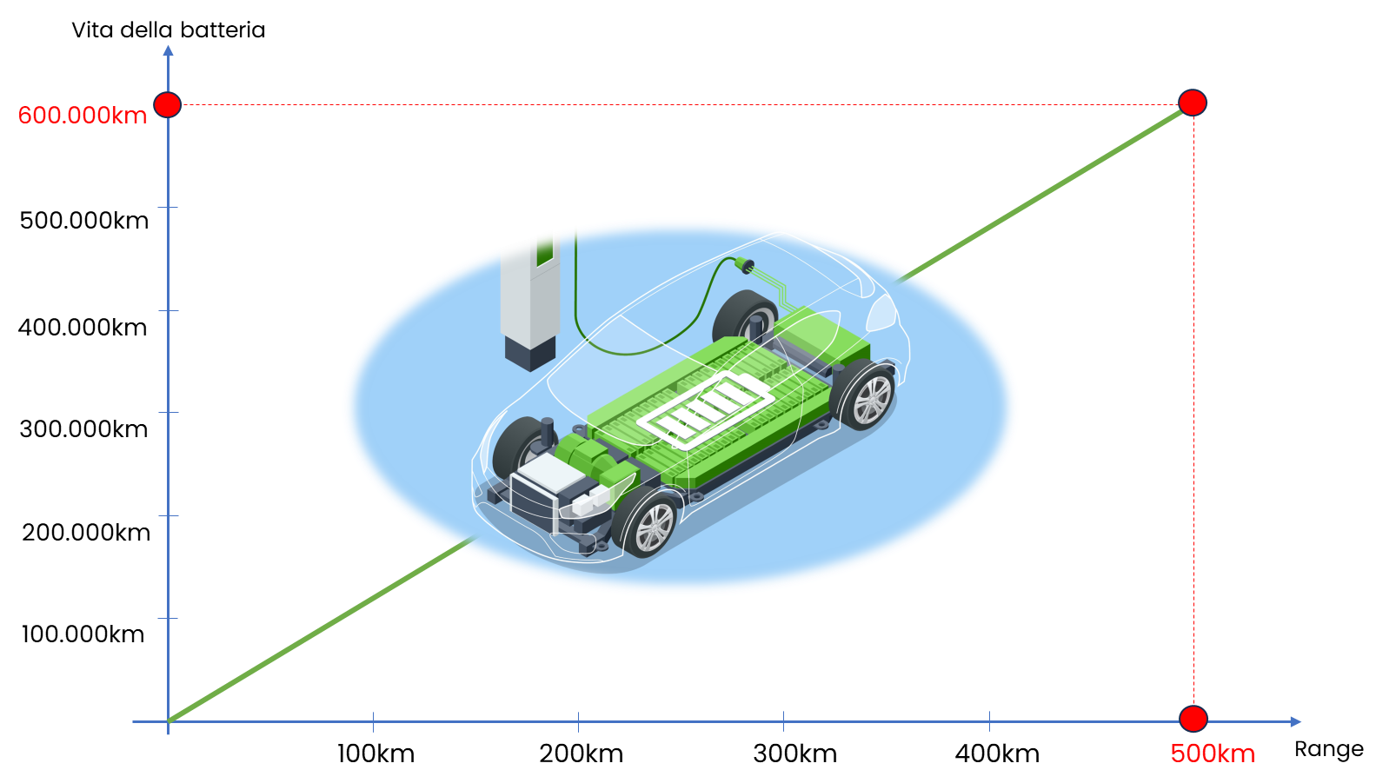
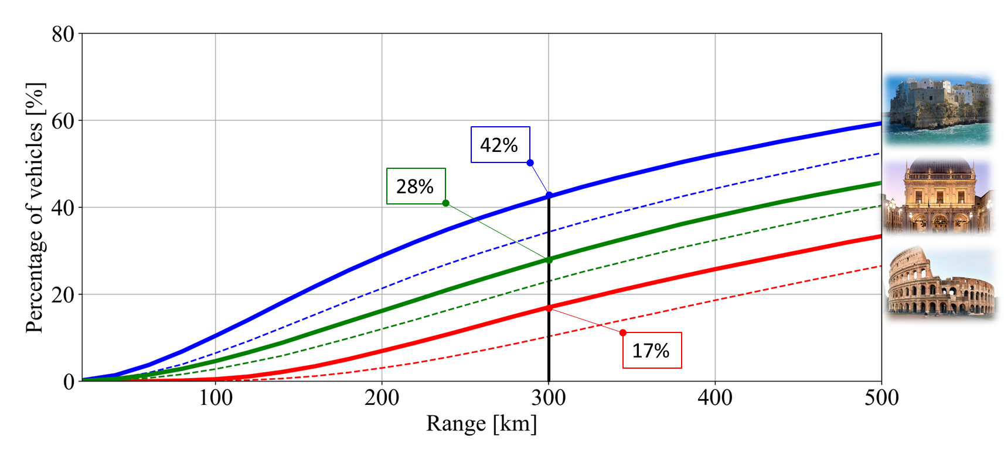
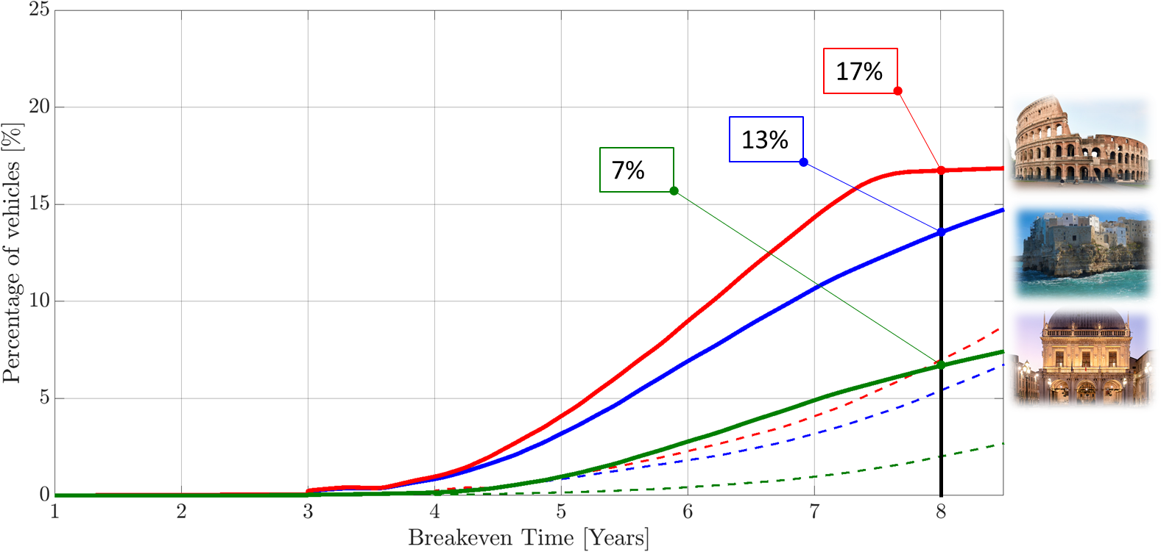
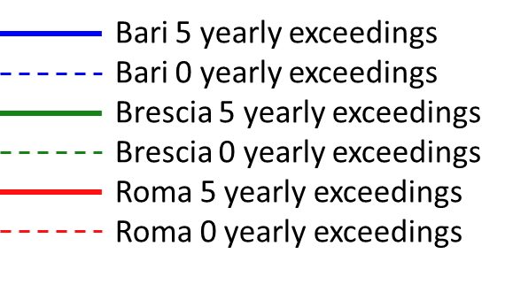
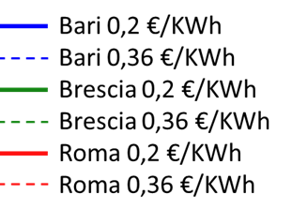
Verso l’elettrico…
Studiato l’ «E-private Mobility Index»
(Brescia, Roma, Bari)
Ipotesi: si mantiene il modello di mobilità di auto ad uso esclusivo/personale
Risultato: è razionale/sostenibile solo la elettrificazione al massimo di circa il 30% del parco circolante
Problema: gestione ottimale di un parco circolante largamente «termico» nei prossimi 15-20 anni

Slide 3
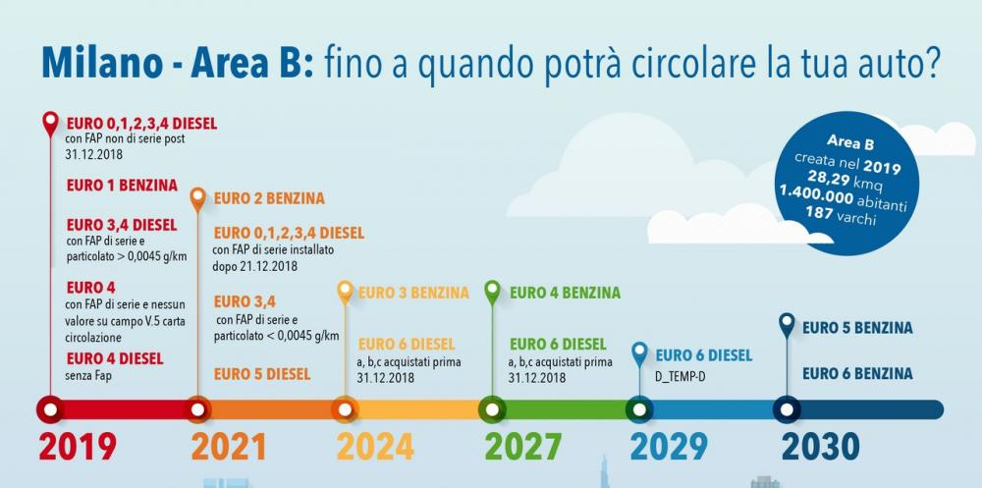
«Buoni» e «cattivi»…(?)
Policy attuale (valori medi)
Policy su valori effettivi di emissioni dovrebbe tenere conto di…
Tipo di Strada
Classe EURO
Tipo di strada (urbana, autostrada, …)
Velocità media (per tipo di strada)
Stile di guida (aggressivo, dolce, ...)
Km totali
Green-box

Slide 4
I dati dello studio
Studio «pilota» - in fase di estensione
3000 Veicoli Immatricolati su tutto territorio nazionale osservati in 1 anno (2022)
1000 veicoli Euro 4
1000 veicoli Euro 5
1000 veicoli Euro 6
Studiato un gruppo di veicoli con percorrenze medio-alte (>15.000km/anno)
Analisi su Km totali e poi focus ristretto alle loro percorrenze urbane
Parametri considerati:
Marca e modello
Tipo di strada (urbana, extraurbana, autostrada)
Chilometraggio percorso (per ogni tipo di strada, totale, annuo)
Velocità media (per ogni tratto e tipo di trada)
Stile di guida (accelerazioni/frenate oltre delle soglie per ogni tratto e tipo di strada)
Analisi fatta su dati estratti da box telematiche

Slide 5
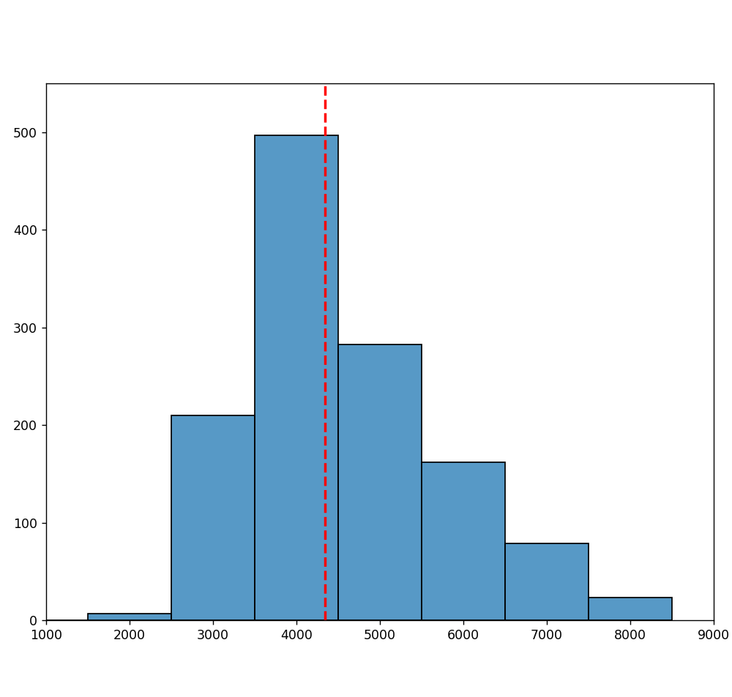
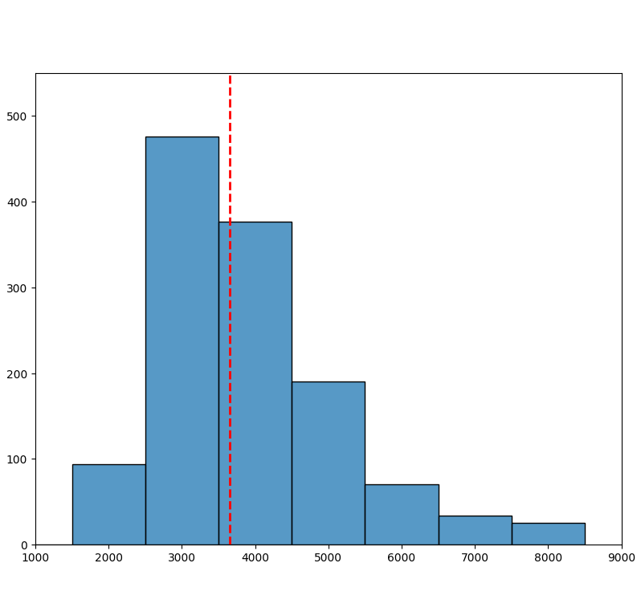
Emissioni Totali Annue di CO2 in Kg (distribuzione)
Mediana: 4350 Kg
EURO 4
Mediana: 3650 Kg
EURO 6
Numero Veicoli
Numero Veicoli
Emissioni Annuali ${CO}_{2}$ [Kg]
1000 Veicoli Euro 4
1000 Veicoli Euro 6
Emissioni Annuali ${CO}_{2}$ [Kg]

Slide 6
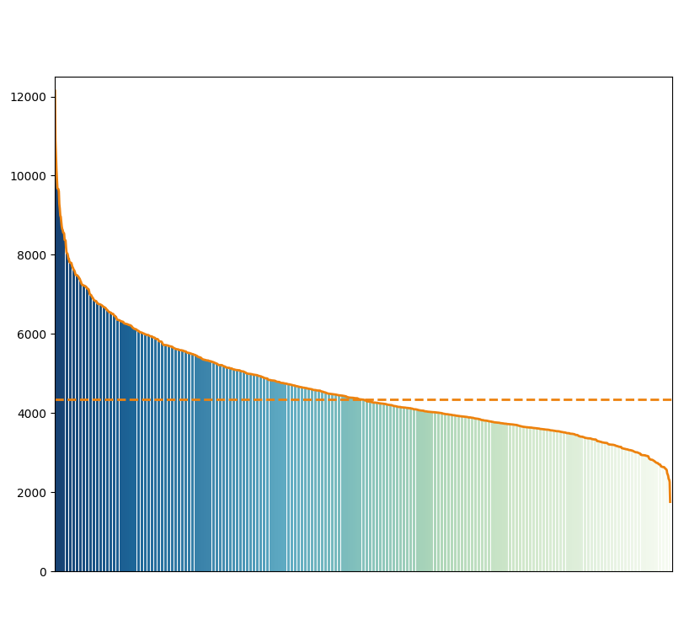
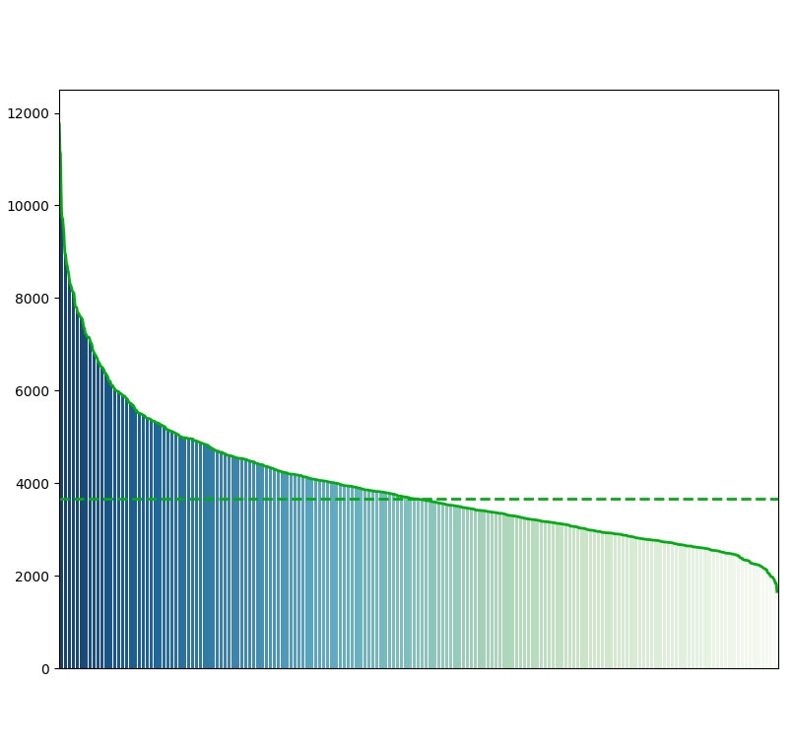
Emissioni Totali Annue di CO2 in Kg
EURO 4
EURO 6
Emissioni Annuali Co2 [kg]
Emissioni Annuali Co2 [kg]
Mediana: 4350 Kg
Mediana: 3650 Kg
Veicolo 1
Veicolo i-esimo
Veicolo 1000
Veicolo 1
Veicolo i-esimo
Veicolo 1000
1000 Veicoli Euro 4
1000 Veicoli Euro 6

Slide 7
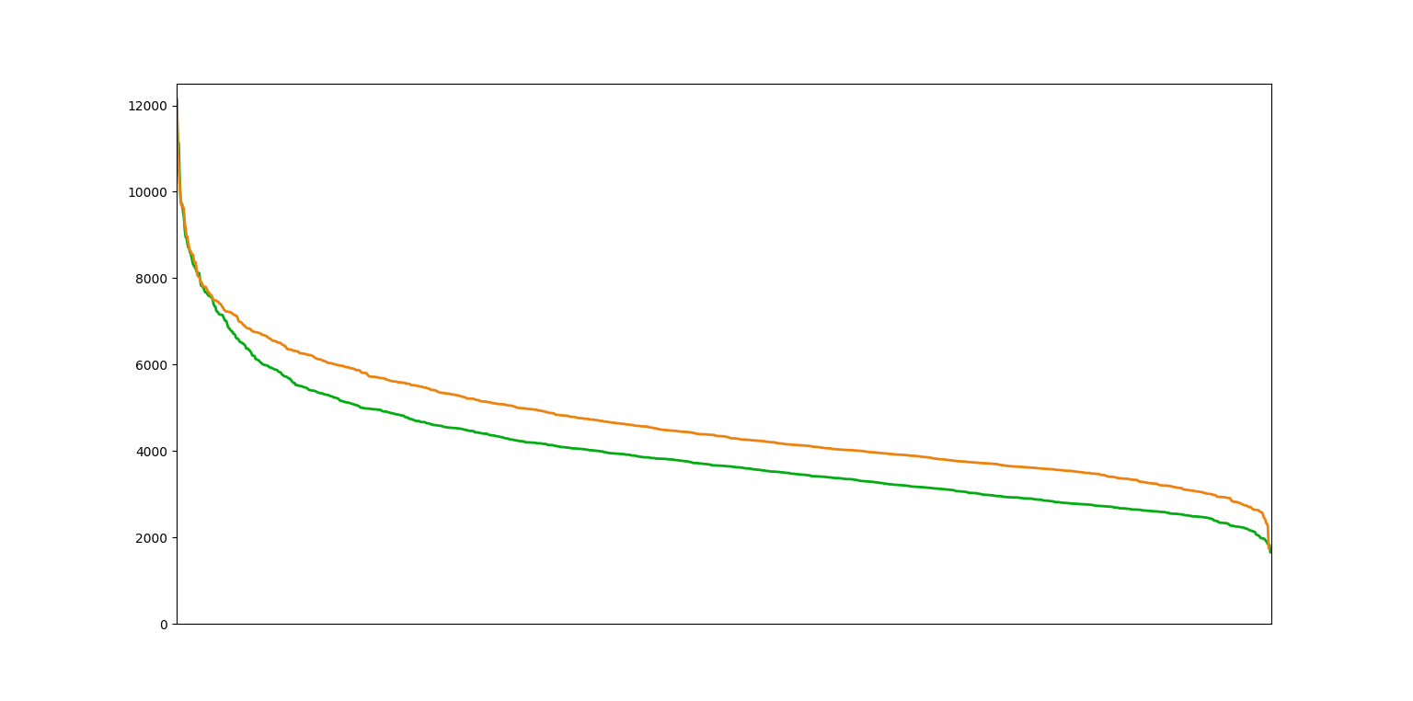
Emissioni Totali Annue di CO2 in Kg (comparativa)
E’ enormemente più rilevante QUANTO e COME si usa un veicolo che la sua classe EURO
EURO 6
EURO 4
Emissioni Annuali Co2 [kg]
1000 Veicoli Euro 4
1000 Veicoli Euro 6

Slide 8
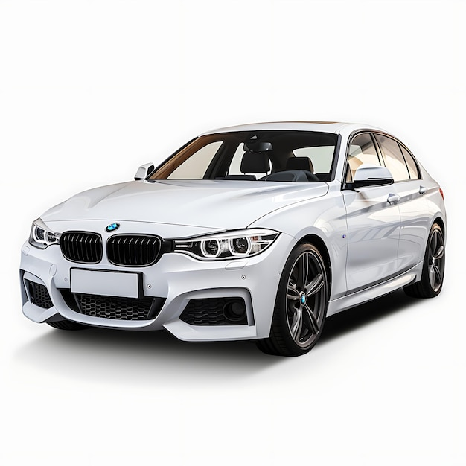
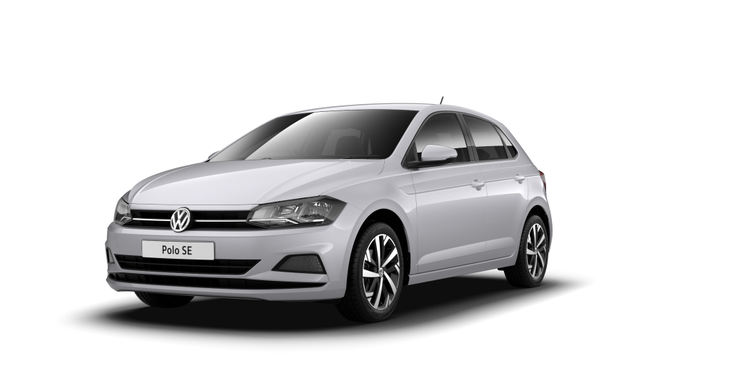
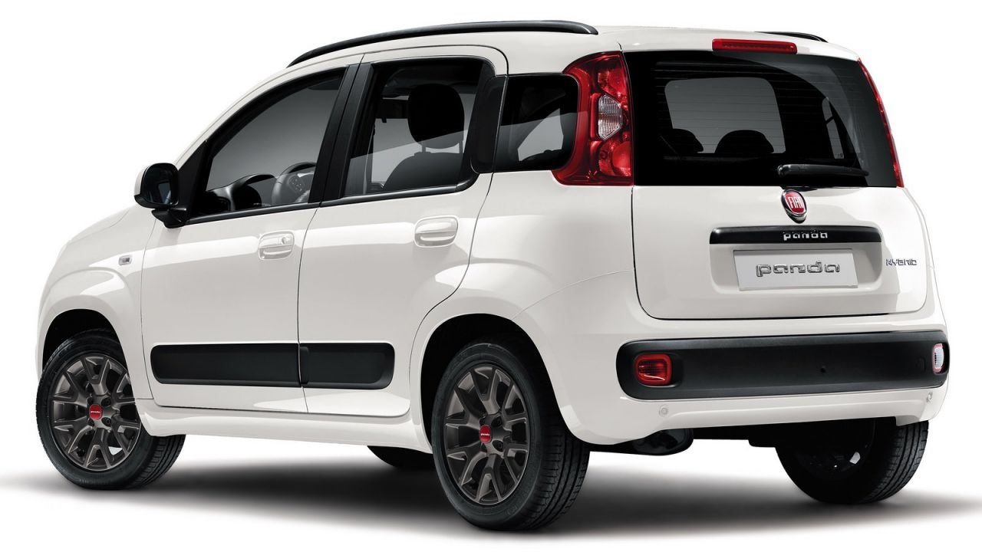
Emissioni CO2 per km (comparativa – valori dichiarati)
(esemplificativo)
BMW 320 D Euro 4 [128 – 155] g/km Euro 6 [114 – 124] g/km
Volkswagen Polo Diesel Euro 4 [119 – 127] g/km Euro 6 [114 – 128] g/km
Fiat Panda Benzina Euro 4 [120 – 138] g/km Euro 6 [110 – 131] g/km
-16%
-2%
-7%

Slide 9
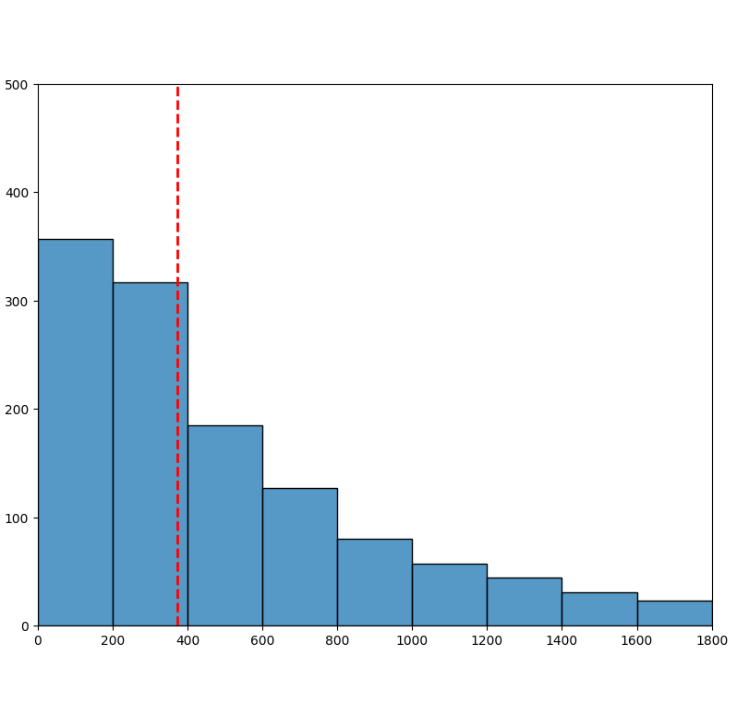
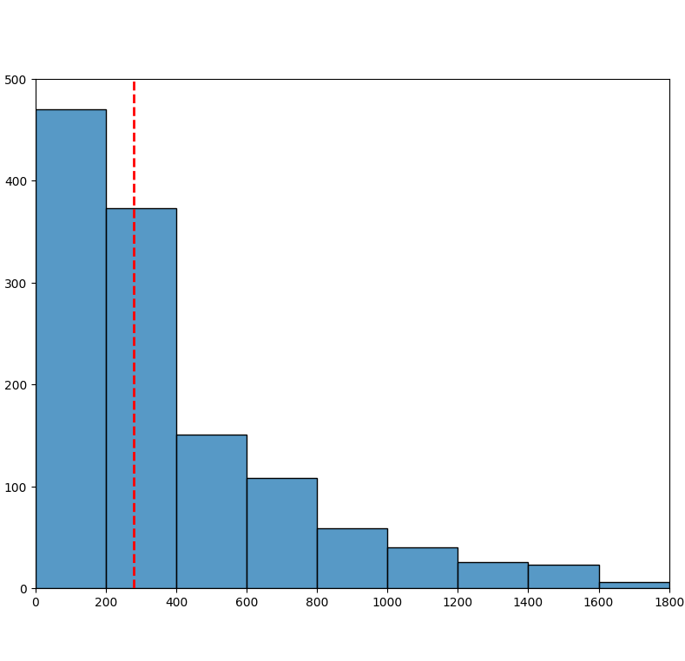
Emissioni Totali Annue di CO2 in Kg (distribuzione)
Solo percorsi urbani
Mediana: 372 Kg
EURO 4
Mediana: 278 Kg
EURO 6
Numero Veicoli
Numero Veicoli
Emissioni Annuali Urbane ${CO}_{2}$ [Kg]
1000 Veicoli Euro 4
1000 Veicoli Euro 6
Emissioni Annuali Urbane ${CO}_{2}$ [Kg]

Slide 10
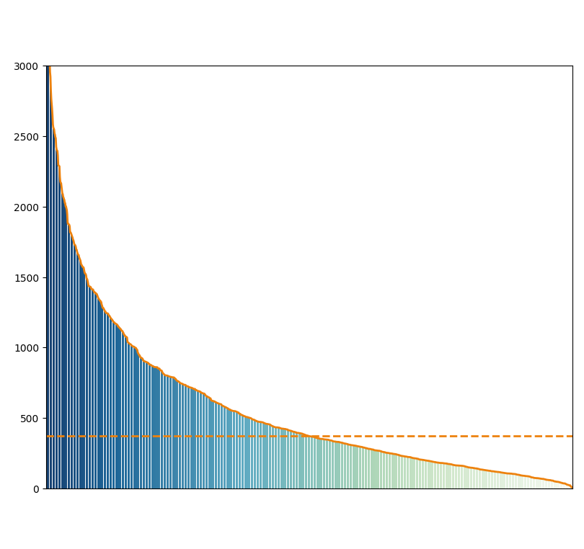
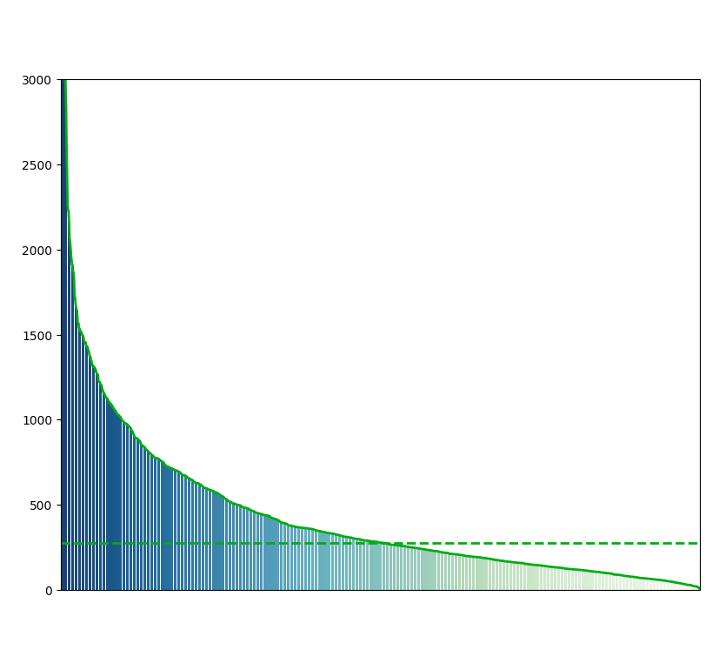
Emissioni Totali Annue di CO2 in Kg
Solo percorsi urbani
EURO 4
EURO 6
Emissioni Annuali Urbane Co2 [kg]
Emissioni Annuali Urbane Co2 [kg]
Mediana: 372 Kg
Mediana: 278 Kg
Veicolo 1
Veicolo i-esimo
Veicolo 1000
Veicolo 1
Veicolo i-esimo
Veicolo 1000
1000 Veicoli Euro 4
1000 Veicoli Euro 6

Slide 11
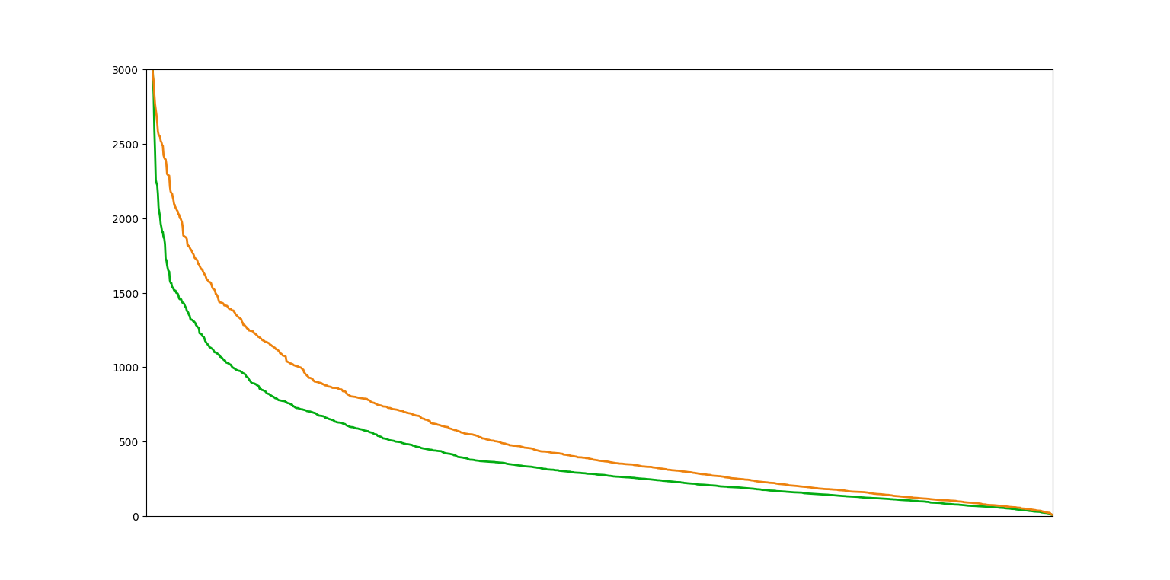
Emissioni Totali Annue di CO2 in Kg (comparativa)
Solo percorsi urbani
E’ enormemente più rilevante QUANTO e COME si usa un veicolo che la sua classe EURO
EURO 6
EURO 4
Emissioni Annuali Urbane Co2 [kg]
1000 Veicoli Euro 4
1000 Veicoli Euro 6

Slide 12
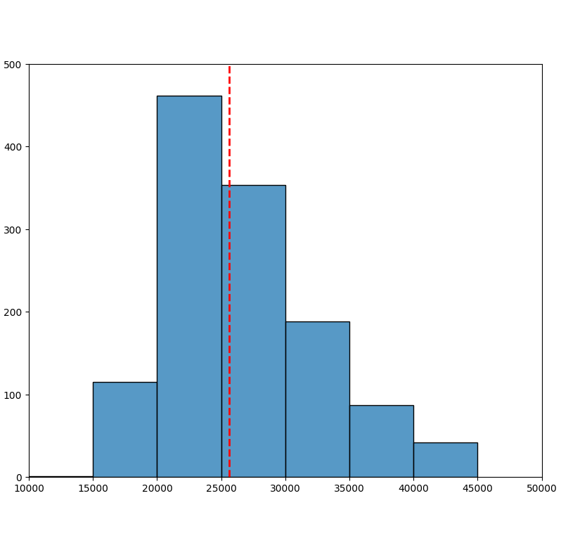
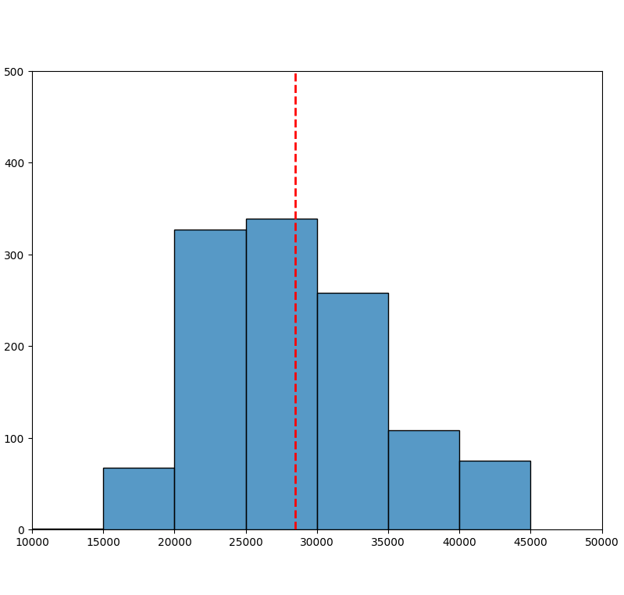
Percorrenze annue totali (distribuzione)
Mediana: 25.000 Km
EURO 4
Mediana: 29.000 Km
EURO 6
Numero Veicoli
Numero Veicoli
Distanza Annuale Percorsa [Km]
1000 Veicoli Euro 4
1000 Veicoli Euro 6
Distanza Annuale Percorsa [Km]

Slide 13
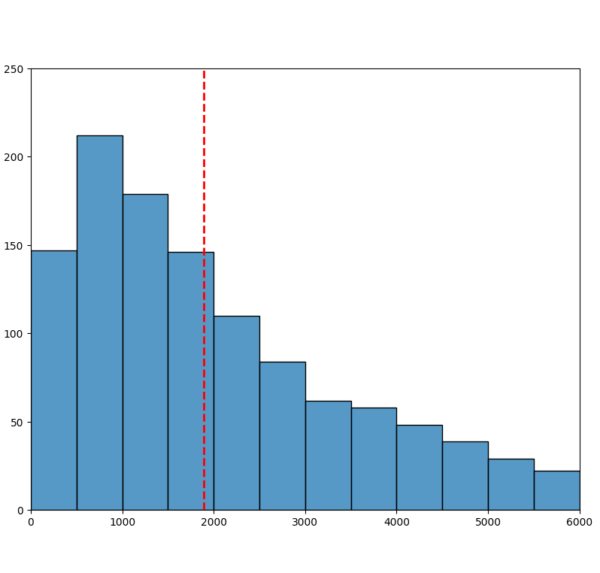
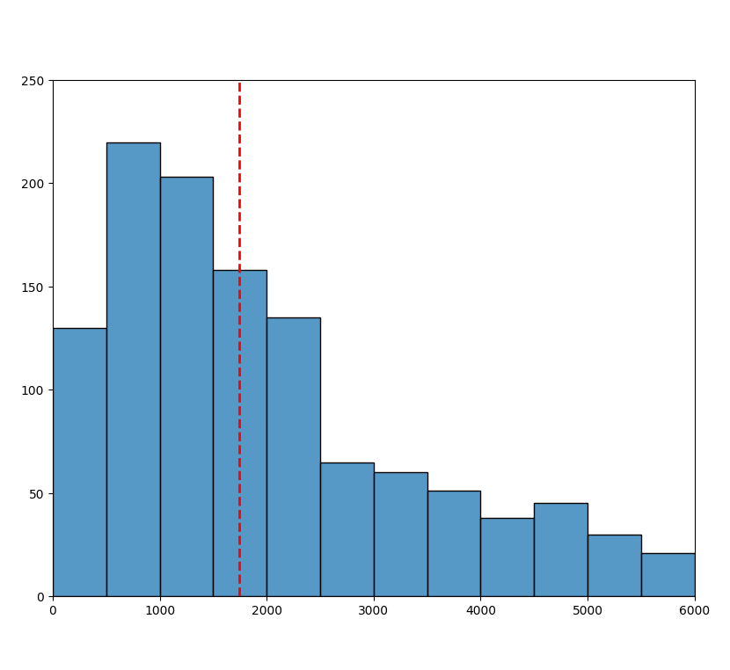
Percorrenze annue totali (distribuzione)
Solo percorsi urbani
Mediana: 1890 Km
EURO 4
1000 Veicoli
Mediana: 1740 Km
EURO 6
1000 Veicoli
Numero Veicoli
Numero Veicoli
Distanza Annuale Percorsa in Strade Urbane [Km]
Distanza Annuale Percorsa in Strade Urbane [Km]

Slide 14
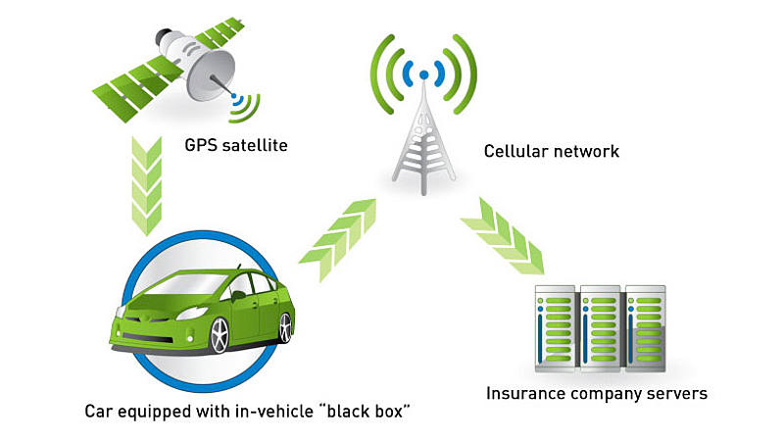
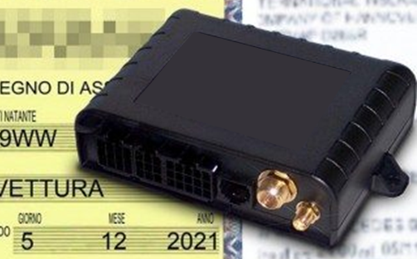
Rivoluzione digitale: dalla BLACK-box alla GREEN-box…
Le box-assicurative («black-box») sono oggetti telematici (connettività + GNSS + accelerometri) già esistenti ed associate indissolubilmente al singolo veicolo
«Trasformabili» in stimatori dell’effettivo impatto ambientale (es. CO2) di ciascun veicolo
Maggiore equità nella tariffazione dell’uso di risorse pubbliche legate all’automobile (pay-per-use)
Maggiore inclusività sociale (meno pressione nell’acquistare un veicolo di ultima generazione)
Maggiore responsabilizzazione all’USO dell’automezzo da parte del cittadino

Slide 15
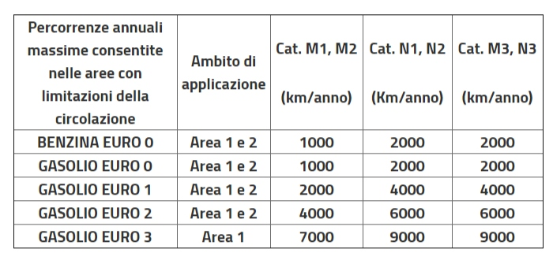
Rivoluzione digitale: dalla BLACK-box alla GREEN-box…
(un primo esempio embrionale: MOVE-IN)
COME FUNZIONA
Installando una Black Box che monitora i km percorsi in un anno è possibile avvalersi di una ‘’deroga chilometrica’’ per i veicoli soggetti a limitazioni della circolazione
Il servizio Move-In prevede inoltre la possibilità di premiare comportamenti di guida del veicolo attribuendo chilometri aggiuntivi così determinati:
0,2 km aggiuntivi per ogni chilometro percorso su strade extraurbane;
0,2 km aggiuntivi per ogni chilometro percorso su autostrade con velocità compresa tra 70 km/h e 110 km/h;
0,1 km aggiuntivi per ogni chilometro percorso su strade urbane con uno stile di guida caratterizzato da accelerazioni che non superino i 2 m/s² per ogni chilometro percorso in strada urbana.
Non tiene conto del TIPO di auto (ma solo della classe EURO)
Raggiunto il limite, «blocca» l’accesso
Richiede una box dedicata
15
Green-box

Slide 16
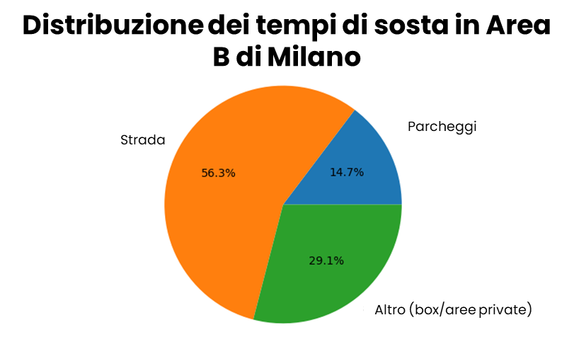
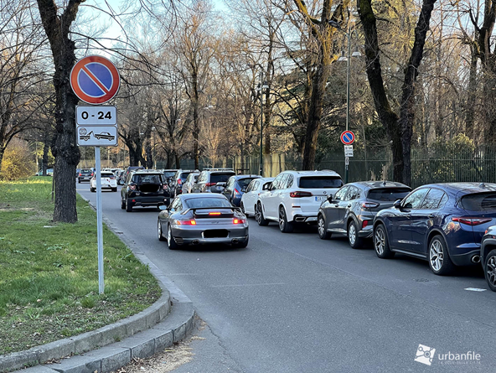
Risorse pubbliche «consumate» da ciascun veicolo
(non solo CO2…)
Sono tutte risorse conteggiabili con la «green-box»
Creazione di effetto serra (CO2)
Alterazione qualità dell’aria
Occupazione suolo pubblico
(parcheggi pubblici o strade)

Slide 17
Si ringraziano:
Ing. Paola Carrea, Unipoltech
Ing. Claudio De Tommasi (UnipolTech)
Ing. Andrea Listello (UnipolTech)
Prof.ssa Silvia Strada, Politecnico di Milano
Ing. Antonio Pagliaroli, Politecnico di Milano

